Slide 1
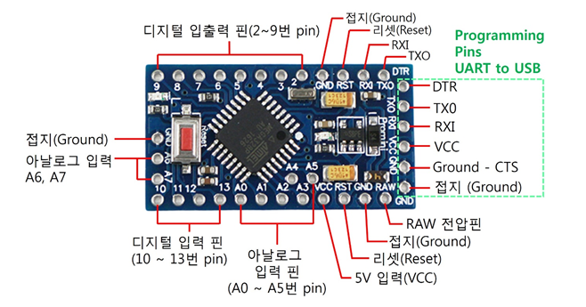

Slide 2
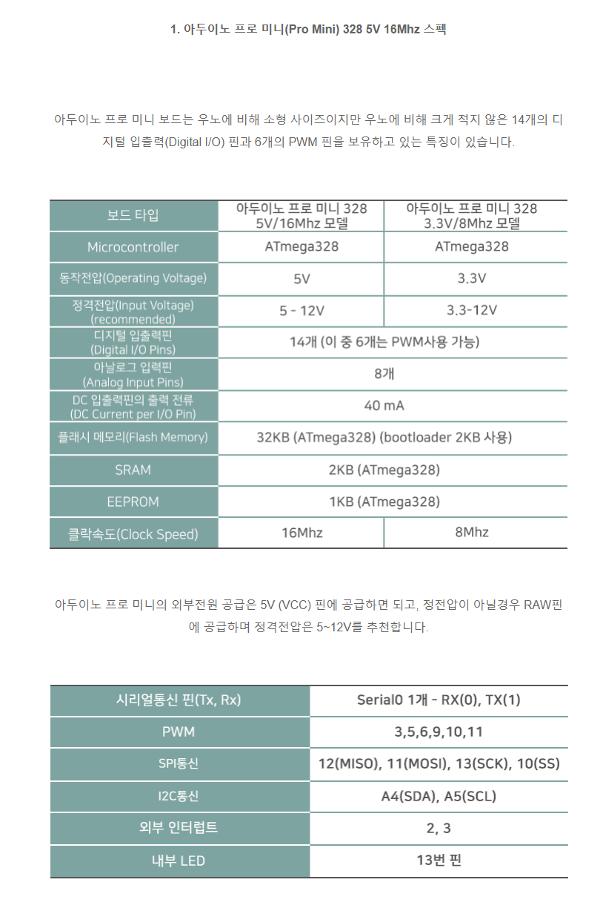

Slide 3
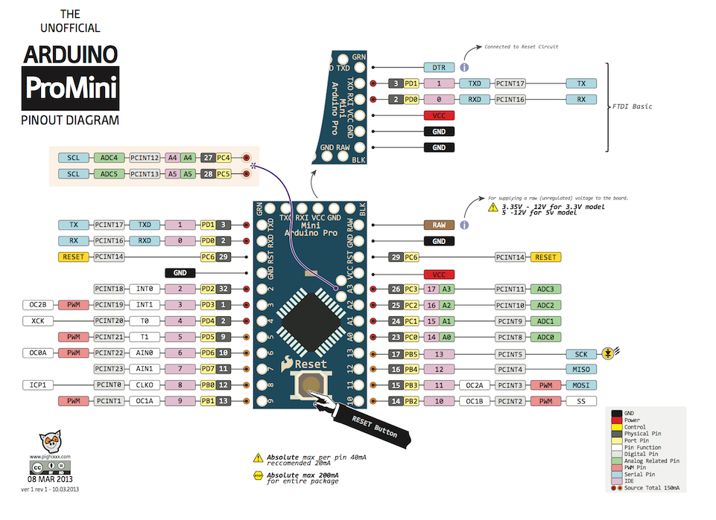

Slide 4
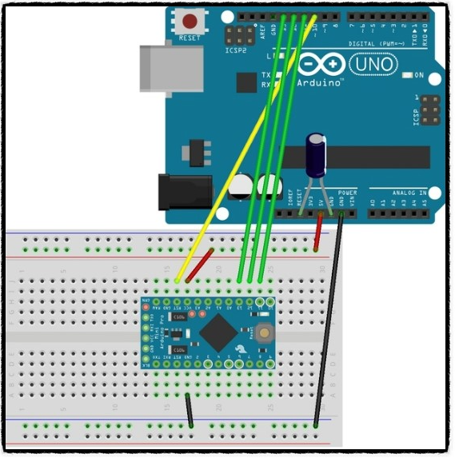

Slide 5
220424
serial2uart 연결된 상태임
밝기64, 개수144
네오픽셀 안켜지고 대기전류 : 0.12~0.13
네오픽셀 모두 단색 켜진 경우 : 0.24
- 색깔 변화시킬 때 약간 올라감
무지개 변화하는 프로파일 : 0.51

